Slide 1

Alles over Roken
Thema: Roken
Geschreven door: MBO Diensten & STIVORO

Slide 2
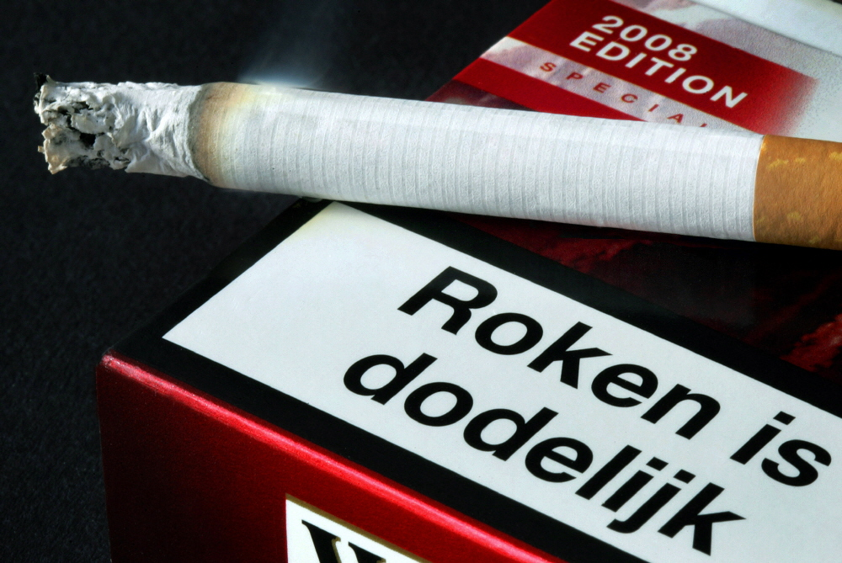
Roken
Dodelijk.
Roken

Slide 3
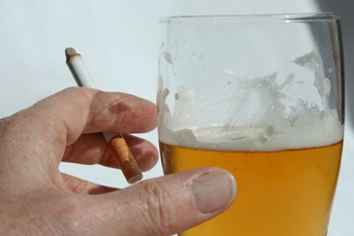
Roken en ervaringen?
Vraag: Wie rookt er?
Rokenl
Stelling: Wat vind je van roken in de kroeg?
Vraag: Welke ervaringen heb jij, en/of van anderen, met de effecten van roken?
Notes:
Waarschijnlijk rookt in een gemiddelde MBO klas zo’n 30 % . Waarvan sommige alleen in het weekend.

Slide 4
De meeste jongeren starten met roken tussen 12 en 16 jaar. Er zijn bijna geen volwassenen boven de twintig jaar die nog starten met roken.
Omvang aantal rokers MBO
In het MBO:
Ooit wel eens gerookt: 62%
Dagelijks roken: 28%
Waarom de een wel rookt en de ander niet is
afhankelijk van de volgende factoren:
Persoonlijkheid / temparament / karakter
Genetische aanleg
Sociale omgeving; wel niet roken in bijzijn van.
Opvoeding
Roken

Slide 5
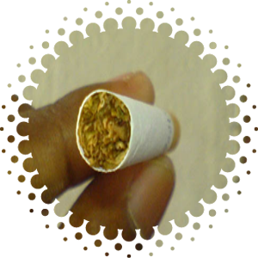
Roken en de gevolgen?
Vraag 1
Welke stof zorgt ervoor dat je verslaafd raakt aan roken?
Koolmonoxide
Teer
Nicotine
Roken
Wat weet jij?
Houd de score bij van de vragen die je goed beantwoord hebt.

Slide 6
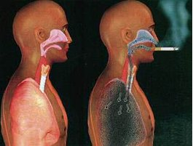
Roken en gevolgen?
Antwoord vraag 1:
Het goede antwoord is C: Nicotine
Nicotine activeert het beloningssysteem in je hersenen. Wat zorgt voor een prettig gevoel.
De nicotine stof komt al in 10 seconden in je hersenen.
Roken

Slide 7
Roken en effecten?
Koolmonoxide:
Gasvormig
Koolmonoxide neemt in je bloed de plek van zuurstof in.
Daardoor is er minder plaats voor zuurstof en daarmee gaat je conditie achteruit.
Teer:
Zwarte / plakkerige stof (lijkt op schoenpoets)
Slecht voor longen
Trilhaartjes plakken aan elkaar vast, deze houden longen schoon. Hierdoor werken deze niet meer en kun je alleen door hoesten slijm uit je longen krijgen.
Roken

Slide 8
Roken en de gevolgen?
Vraag 2
Hoeveel mensen sterven er jaarlijks door oorzaken die te maken hebben met roken?
0 tot 10.000 personen per jaar
10.00 tot 20.000 personen per jaar
Meer dan 30.000 personen per jaar
Bron: onderzoek 2007
Roken
Wat weet jij?
Houd de score bij van de vragen die je goed beantwoord hebt.

Slide 9
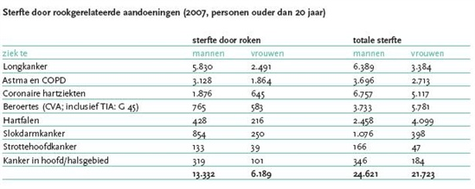
Roken en gevolgen?
Antwoord vraag 2:
Het goede antwoord is B: 20.000 personen
Er stierven in Nederland bijna 20.000 mensen aan ziektes die ze hebben gekregen door te roken. Dat zijn meer dan 2 mensen per uur!
Je kan ook ziek worden door het inademen van de rook van anderen. Elk jaar gaan er 200 mensen dood doordat ze longkanker hebben gekregen van het meeroken.
Roken

Slide 10
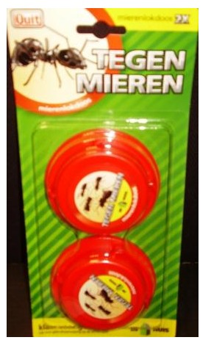
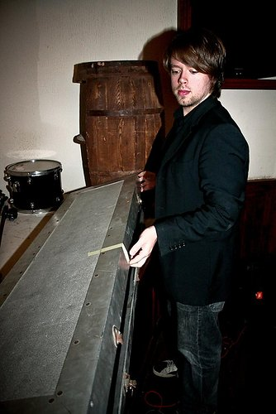
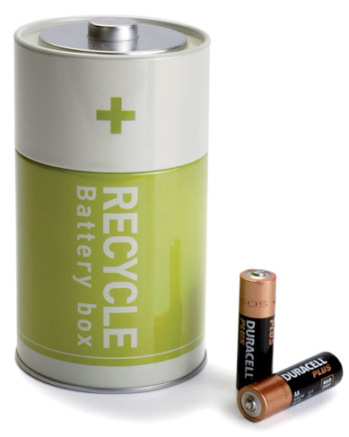
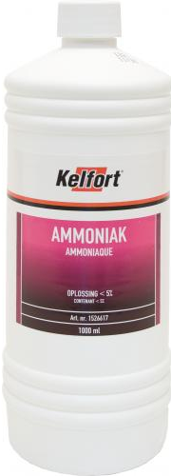
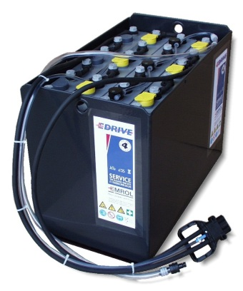
Roken en gevolgen?
Bij het opsteken van een sigaret komen er 4000
giftige stoffen vrij, voorbeelden hiervan:
Roken
Arsenicum: dodelijk gif. Zit ook in mierenlokdoosjes.
Ammoniak: zit ook in schoonmaakmiddelen.
Lood: zit ook in batterijen en benzine.
Cadmium: wordt ook in accu’s verwerkt.
Formaldehyde: de stof wordt in de wangen van overledene gespoten, zo kunnen ze een week langer bewaard blijven.

Slide 11
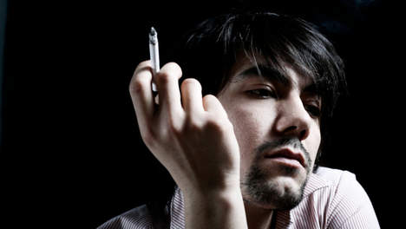
Roken en gevolgen?
Vraag 3:
Wat zijn gevolgen van roken op de korte termijn?
Je vingers en tanden verkleuren.
De kans is groter dat je tanden en kiezen verliest.
Je huid wordt slechter.
Alle antwoorden zijn goed
Roken
Wat weet jij?
Houd de score bij van de vragen die je goed beantwoord hebt.

Slide 12
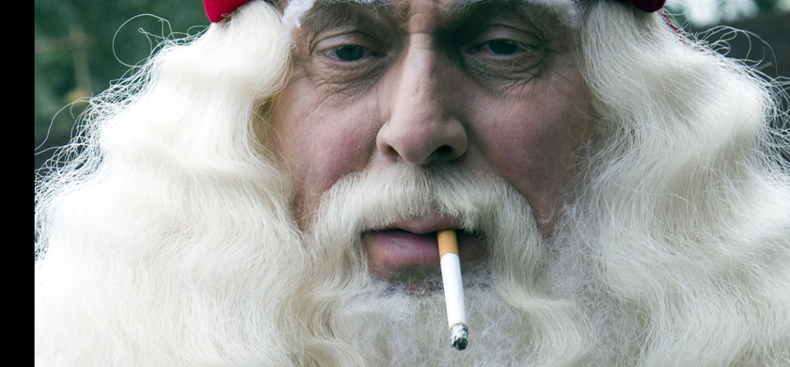
Roken en gevolgen?
Antwoord vraag 3
Het goede antwoord is D: Alle antwoorden zijn juist
De zwarte teer zorgt in tabak zorgt voor verkleuring
van huid en tanden. Het tekort aan zuurstof zorgt voor
rimpels en het tandvlees raakt ontstoken waardoor
tanden en kiezen vroegtijdig los komen te zitten.
Roken

Slide 13
Roken en gevolgen?
Vraag 4:
Wat is geen gevolg van roken op de lange termijn? 1 antwoord mogelijk.
Verminderde vruchtbaarheid en seks.
Wonden genezen minder goed.
Hartaanval
Hoge bloeddruk
Slapeloosheid
Kanker (mond-, long-, blaas-, nier-, alvleesklier-, rectaal )
Oogziekten
Rokenl
Wat weet jij?
Houd de score bij van de vragen die je goed beantwoord hebt.

Slide 14
Roken en gevolgen?
Antwoord vraag 4
Het goede antwoord is E: Slapeloosheid
Keuze uit volgende fragmenten:
Film Stivoro: Tabaksrook invloed op de longen
Film Stivoro: Tabaksrook invloed op hart en bloedvaten
Roken

Slide 15
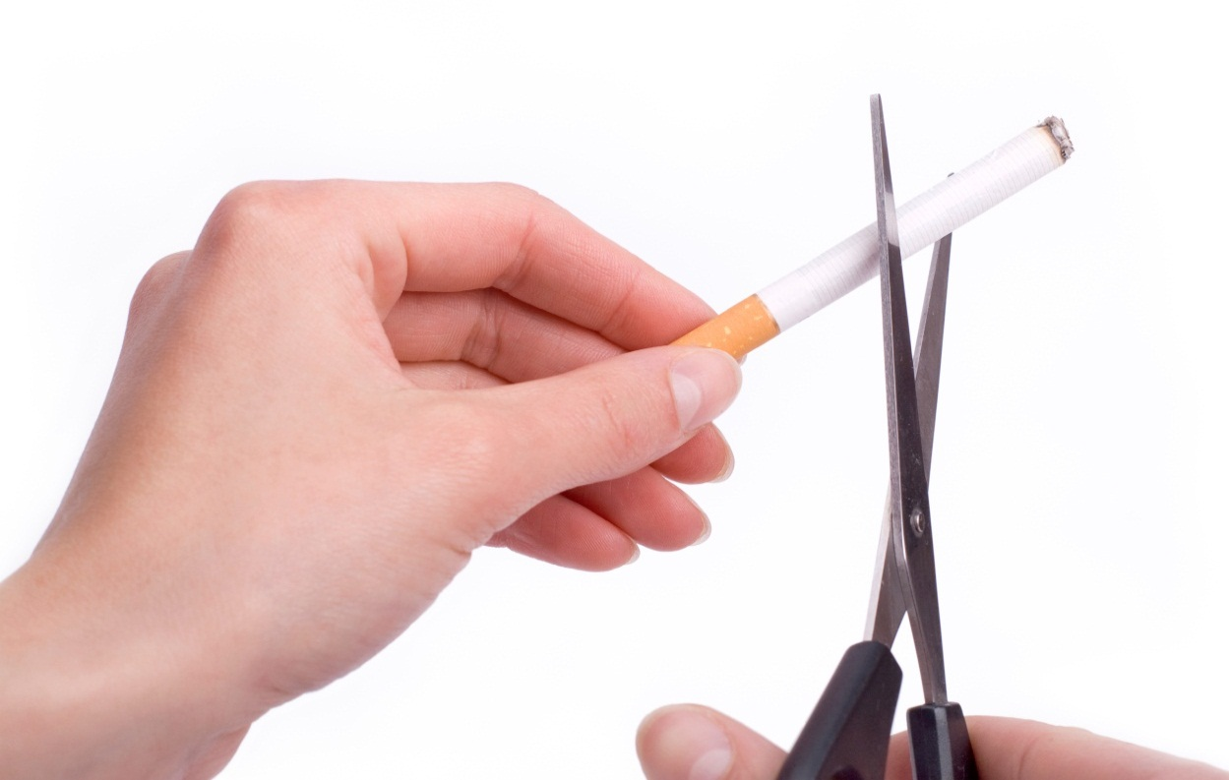
Behaalde punten bij vragen
Hoeveel vragen heb je goed van de vier?
Roken

Slide 16
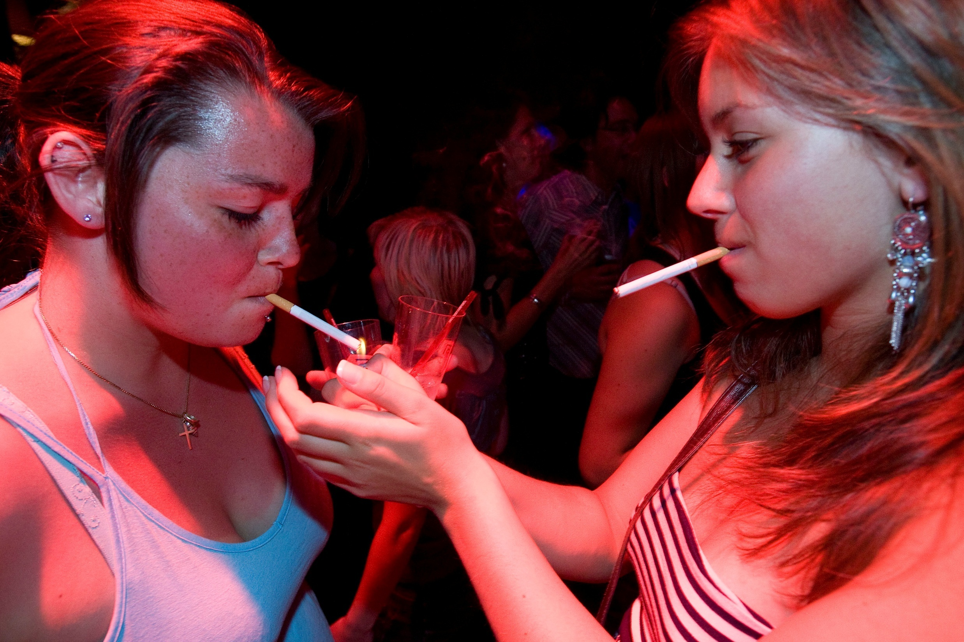
Ben jij verslaafd aan roken? Hoe scoor jij?
Hoe lang na het opstaan steek je je eerste sigaret op?
- minder dan 5 minuten: 3 punten - 6 – 30 minuten: 2 punten
- 31 tot 60 minuten: 1 punt - na een uur of langer: 0 punten
2. Vind je het moeilijk om niet te roken op plaatsen waar het niet mag?
- ja: 1 punt
- nee: 0 punten
3. Welke sigaret of shagje wil je echt niet opgeven?
- de eerste s’morgens: 1 punt
- een andere: 0 punten
4. Hoeveel sigaretten rook je per dag?
- minder dan 10: 0 punten
- 11 – 20: 1 punt
- 21 tot 30 : 2 punten
- meer dan 30: 3 punten
5. Rook in de eerste uren na het opstaan meer dan op de
rest van de dag?
- ja: 1 punt
- nee: 0 punten
6. Rook je ook als je ziek bent?
- ja: 1 punt
- nee: 0 punten
Welke momenten is de behoefte naar een sigaret het grootst? En waarom?
Stelling:
Iedereen begint met roken door groepsdruk?
Ben je het hier wel of niet mee eens?
Stelling:
Als je niet wil roken, lukt dat makkelijk.
Ben je het hier wel of niet mee eens?
Roken en verslaving?
Roken
Wat weet jij?
Houd de score bij van de vragen die je goed beantwoord hebt.
Als je zes of meer punten scoort kun je zeggen dat je verslaafd bent of op weg om verslaafd te worden.

Slide 17
Roken en verslaving
Lichamelijk:
Afhankelijk: wanneer hersenen en lichaam zich hebben aangepast aan roken en herhaalde toediening nodig is om ontwenningsverschijnselen tegen te gaan.
Mentaal (psychisch)
Bij mentale (psychische) afhankelijkheid heeft roken een dusdanige plek in je leven ingenomen dat je het gevoel hebt niet meer zonder te kunnen. Ook al zou je zonder roken willen leven.
Roken

Slide 18
Roken en verslaving
Een goede voorbereiding vergroot de kans op succes bij stopen.
Roken
Tips:
Kies een stopdag
- bepaal een datum en werk naar dit moment.
2) Stop in één keer
- Grootste slagingskans
- Bij minderen – hoge kans dat je terugvalt.
3) Zoek een stopmaatje
- Elkaar kunnen steunen.
4) Gooi sigaretten, aanstekers en asbakken weg.
- Zo hoef je niet steeds aan roken te denken.

Slide 19
Roken en verslaving
Tips:
5) Stoppen lukt beter met hulp
- voorbeeld: www.smokealert.nl
Bereid je voor op lastige situaties zoals met vrienden uitgaan.
Bedenk vooraf wat je gaat zeggen wanneer iemand je een sigaret aanbiedt.
8) Vertel mensen die je vaak ziet dat je gestopt bent.
- Creëer begrip en steun.
9) Beloon jezelf
- beloon jezelf al naar 2 / 3 dagen stoppen.
10) Verzin andere dingen om te doen
- Zoek iets anders om je zinnen te verzetten.
11) Leef van dag tot dag
- ‘ik rook vandaag niet’
Roken

Slide 20
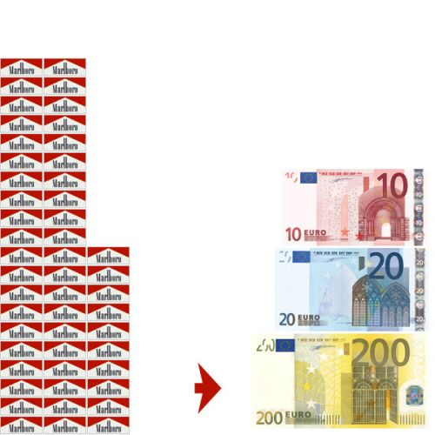
Roken en verslaving
Tips:
12) Denk positief: je kan het!
- Blijf altijd positief. In het begin is stoppen ontzettend lastig. Neem de tijd voor jezelf. Maar geloof in je eigen kunnen.
Roken
€

Slide 21
Antwoorden:
Waarom zou je stoppen met roken? Wat zijn redenen.
Je ziet er beter uit.
Je bent minder vaak ziek.
Je bent fitter.
Je hebt een betere conditie.
Je hebt een frissere adem.
Je hebt schonere tanden.
Je stem klinkt beter.
Je ruikt en proeft meer.
Je bent niet meer verslaafd.
Je bespaart geld.
Je ruikt niet meer naar rook.
Je kleding ruikt fris.
Je wonden genezen sneller.
Je hoest minder.
Je hebt meer kans om langer te blijven leven.
Je kunt als vrouw makkelijker een kindje krijgen.
Je kunt als man makkelijker een erectie krijgen.
Je hoeft niet in de kou te staan om te roken.
Opdracht:
Waarom zou je stoppen met roken? Noem vier redenen.

Slide 22
Roken en verslaving
Stoppen is niet moeilijk. Het volhouden wel. Hoe langer je
niet rookt, hoe makkelijker het wordt. Een goede voorbereiding
vergroot de kans op succes bij stopen.
Tips:
Wat doe je als je ergens bent waar andere roken?
Uitleggen dat je gestopt bent.
Ga even weg uit de situatie.
Als je stopt is de nicotine binnen 1 week uit je lichaam.
Daarna kun je nog steeds zin hebben in een sigaret. Dat
ligt dan aan de gewoonte / gekoppeld aan momenten.
Roken

Slide 23
Roken en de sociale omgeving
Psychologisch proces jongeren. Je wordt een zelfstandig wezen.
Hoe zie ik mezelf? (identiteit)
Hoe zien andere mij? (imago)
Word ik geaccepteerd?
Er zijn ook formele stappen in volwassen wording: 16 jr. bier / wijn, brommer etc.
In vriendengroep ontstaat vanaf 16 meer ruimte in het maken van eigen keuzes.
Roken

Slide 24
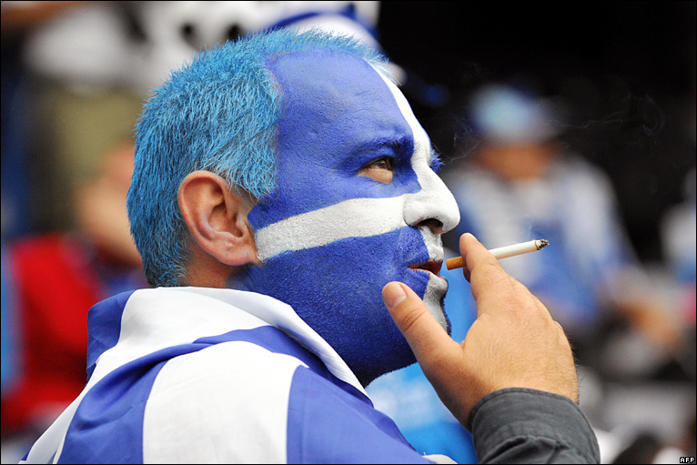
Roken en de sociale omgeving
Meeroken
Roken
85% van de rook adem je als meeroker in
Ieder jaar sterven er 200 mensen aan longkanker door meeroken.
Voorkom meeroken!
‘Sorry ik heb last van de rook’ of ‘Vind je het goed om even buiten te gaan roken?’

Slide 25
Uitwerking:
Praat over dit rookgedrag met je ouders.
Vertel je ouders waarom jij het niet fijn vindt dat ze roken.
Praat met hen over de belemmeringen om te stoppen.
Wijs rookvrije plekken aan waar jij ook komt.
Vraag of ze buiten willen roken
Zet ramen open na he roken.
Opdracht:
Mijn ouders roken in huis en in de auto; dat moet stoppen! Maar hoe?
Kom met twee tips om dit te stoppen.

Slide 26
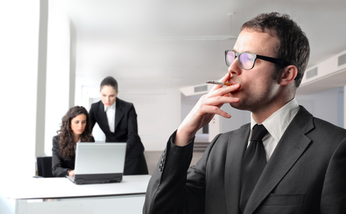
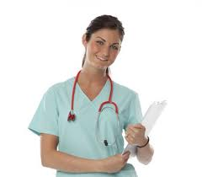

Roken en je beroep
Rokende mensen aan het werk, werkt dat?
Roken
Rokers verzuimen gemiddeld
1,5 keer dagen meer dan niet-rokers.
Voorbeeldfunctie als:
Helpende welzijn
Verpleging
Etc.
Fysiek sterk zijn en voorbeeldfunctie:
Agent
Brandweer
Leger
Sport
Een rokende medewerker kost het bedrijf geld.
Zorg = gezondheid. Gezondheid en roken is een lastige combinatie.
Roken heeft een negatieve invloed op je conditie

Slide 27
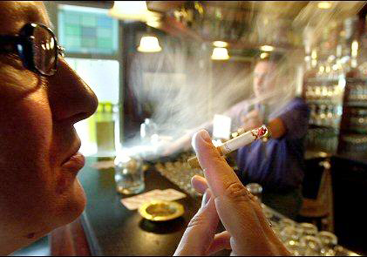
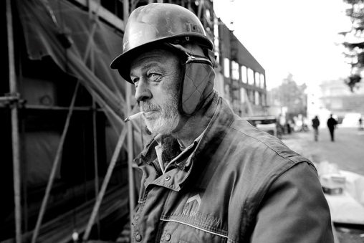
Roken en je beroep
Sinds 2004 heeft iedereen recht op een rookvrije werkplek.
Roken
Vraag 4:
In welke beroepsgroepen wordt over het algemeen meer gerookt dan anderen? Meerdere antwoorden mogelijk
Horeca
Medisch
Transport
Onderwijs
Bouwnijverheid
Zorg
Antwoord:
Horeca
Bouw

Slide 28
Stelling:
Wanneer ik directeur ben van een bedrijf dan mag er maar beperkt worden gerookt in werktijd?
Vind je dit ook? Waarom
De voorstanders komen bij elkaar en de tegenstanders.
Kom beide met een korte verklaring waarom jullie dit vinden.
4) Discussie

Slide 29
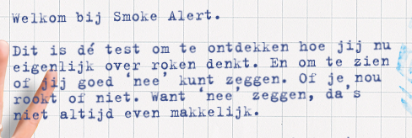
Roken en hulp
Kijk op www.stivoro.nl voor meer informatie.
http://www.smokealert.nl

